Slide 1
精神分裂
Schizophrenia
精神分裂症
徐诗韵、林婕妤、石涵玉
2024.4.19

Slide 2
1
概述
2
病因
CONTENTS
3
症状
、
4
治疗

Slide 3
PART 1
概述

Slide 4
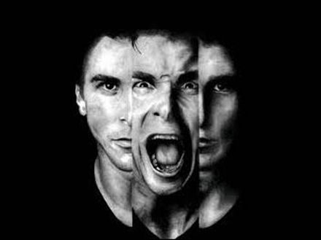
定义
精神分裂症作为临床常见的精神类疾病，多发于中青年，病情可持续反复发作，临床表现为精神衰退、生活能力下降、性格改变等。精神分裂患者多伴有明显负性情绪，思维与情感容易受外界影响，不利于疾病控制。
精神分裂症

Slide 5
PART 2
病因
目前精神分裂症的发病机制和影响因素还不是十分明确。研究表明遗传、大脑结构、妊娠问题以及后天环境，共同激发了精神分裂症的发展。

Slide 6
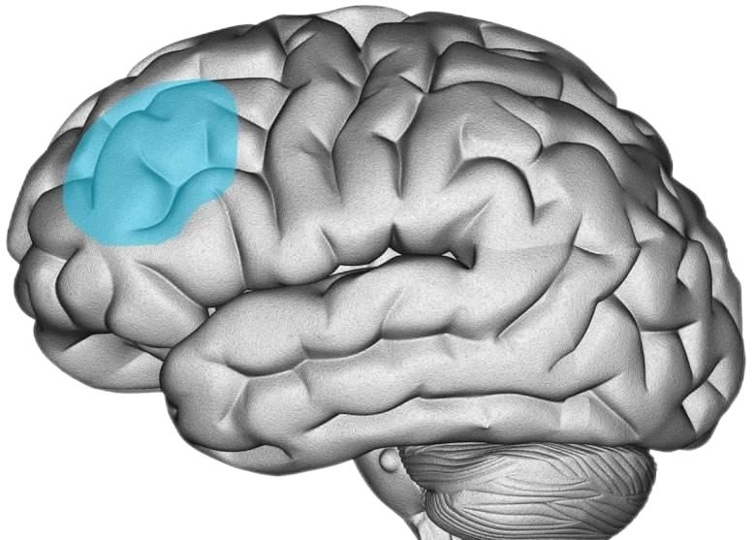
病因
2. 遗传因素
3. 妊娠和分娩问题
4. 环境因素
1. 大脑结构和神经递质
精神分裂症患者的大脑结构有细微病理变化，神经功能有缺陷。神经递质如多巴胺、5-羟色胺等的不平衡或敏感性改变可能引发疾病。
遗传因素增加精神分裂症的发病风险，但具体遗传模式尚不清楚。拥有问题基因并不等于一定患病。
低出生体重、早产、出生时缺氧、母亲孕期感染、父亲年龄过大等因素可能影响大脑发育，增加患精神分裂症的风险。
环境因素如丧亲、失业、离婚、虐待和药物滥用等可能加重症状或增加患病风险。某些药物如大麻、迷幻剂、安非他命等可能触发或复发精神分裂症。

Slide 7
PART 3
症状
1.早期征兆
社交退缩、反应缓慢，或睡眠模式改变等
2.明显症状
精神症状特别严重

Slide 8

阴性症状
焦虑、抑郁
情绪问题多见于疾病早期和缓解期，可能属于精神分裂症的一部分，或者继发于疾病的影响。这类患者发生自杀行为，或者滥用精神治疗药物的机会增加，应当特别注意。
攻击暴力
患者攻击暴力行为的可能性比较大，尤其当患者为男性、有品行问题、有反社会人格等情况时。当患者既往发生过暴力、攻击性行为，那么再次攻击暴力的概率很大。
自杀
部分患者在病程中企图自杀，而引起他们自杀行为最可能的原因在于抑郁、妄想、幻听、幻视、逃避精神痛楚。

Slide 9
阳性症状
1
幻觉
2
错觉
看到、听到、闻到、尝到、感觉到并不存在的事物，最常见幻听。这些幻觉对于患者来说非常真实，好像真实发生，而周围其他人感受不到。
错觉是对一种感觉的错误感受，比如看到一棵树影，会认为是一个人影，而产生诸多与人影相关的错误联想等。
3
思维混乱
4
行为和思想的异常
患者的想法和谈话内容，让周围的人很难捕捉到。患者很难集中注意力，会从一个想法跳至另一个想法，并且思想和言语会因此变得混乱，难以让他人理解。
患者的行为变得混乱，行为与外表对其他人来讲显得不寻常。患者可能行为不当，或极度激动，无缘无故地大喊大叫，好像完全被别人所控制。或者完全基于一种错误的、不切实际的观念。比如患者可能会认为有人在监视自己，或者认为自己遭受到迫害、骚扰、跟踪等等。

Slide 10
PART 4
治疗方法

Slide 11
精神分裂症
Schizophrenia
长期以来，精神分裂症都被认为是最难以治愈的精神类疾病之一，是由一组症状群所组成的临床综合征。目前，临床针对精神分裂症患者主要采取药物方式治疗，可在一定程度上缓解患者精神分裂相关症状，但药物治疗无法改善患者社会、认知功能。

Slide 12
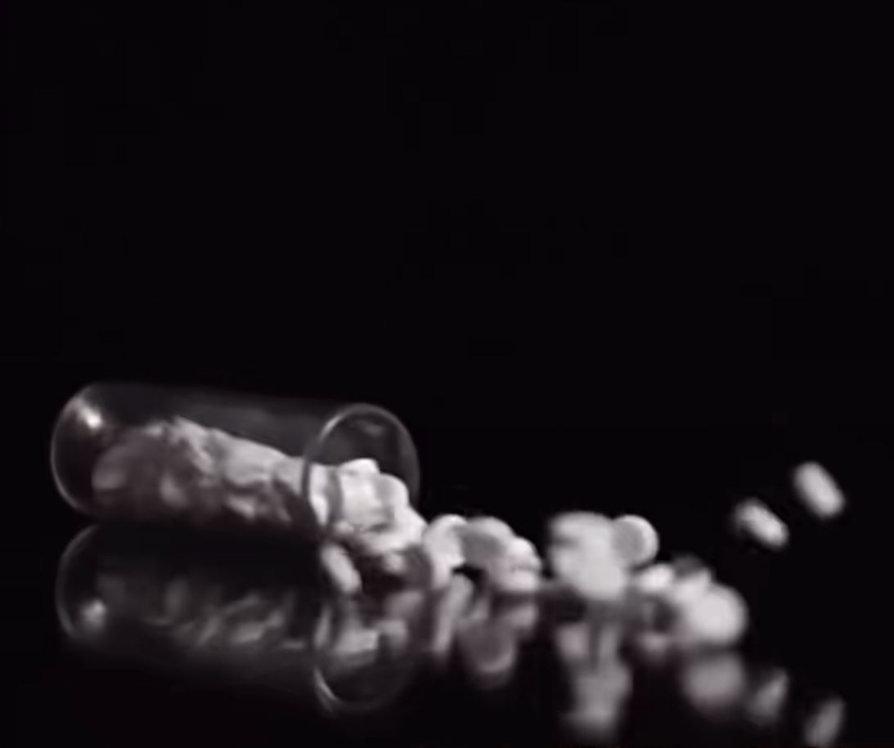
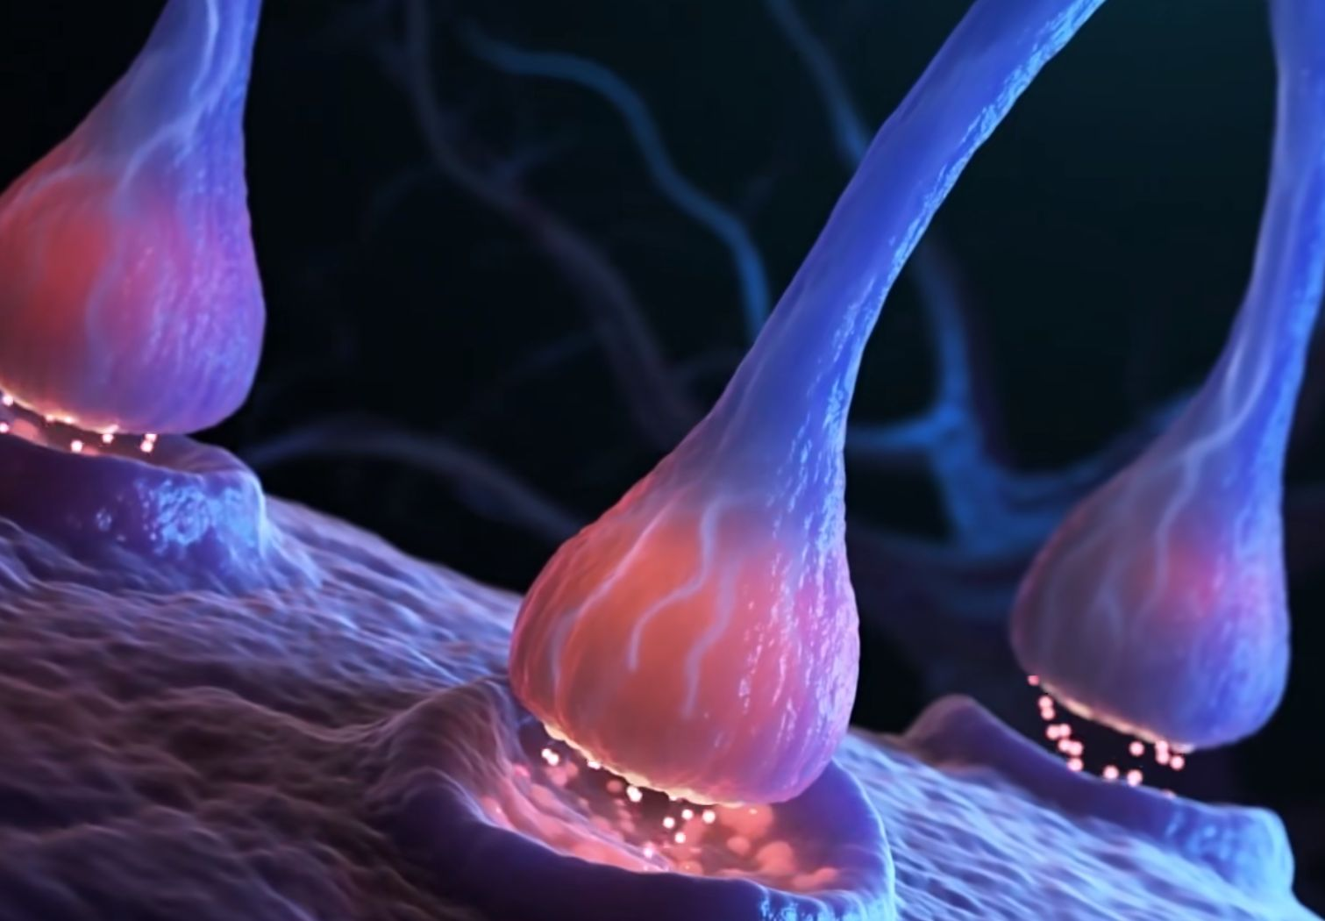
治疗方法
药物是治疗精神分裂症的基础，可帮助患者减轻精神症状，但持续用药后仍存在注意力差、情感迟钝等情况，还伴有一定不良反应，影响患者依从性。为加快患者病情改善、早期融入社会生活，临床需在合理用药基础上从护理角度加强干预。
传统常规护理仅予以患者饮食、用药等方面基础指导，对心理层面关注度不足，缺乏系统化的心理指导，患者仍伴有较多负性情绪，不利于病情改善。

Slide 13
非药物治疗——元情绪疗法
元情绪指个体感知、评价自身情绪，有目的地分析情绪发生诱因，并调控情绪，以纠正认知，保持良好身心状态。在元情绪疗法实施过程中，患者能够明显感知自身情绪的变化，体会该变化所带来的愉悦感，处理生活中事件逐渐自如，形成身心上的正性变化，有利于调动参与积极性，主动依从护理。元情绪疗法具有较强的可操作性，其中融入心理护理措施能够有效抑制消极情绪，减轻疾病负面影响，对促进生活质量改善具有重要意义。

Slide 14
示例
情景选择
例如：“假如你的舍友因你早出晚归、等无法忍受你，在你晚上12：00未回时，反锁门，你如何处理？
A自认为没错，敲门将室友吵醒；
B在门口大哭，引起其他宿舍人员围观；
C告知辅导员、老师；
D发短信给室友，请求原谅；
E蹲在门口至天亮；
F寻求其他朋友帮助。”
首先确定主题。护理部主任组织召开情景会议，人员包括主管护师、心理师、患者、家属。介绍会议目的（10 min）。指导患者填写HAMA量表、HAMD量表（20 min）。护理部主任、心理师、主管护师共同评价，明确护理问题、演示主题。其次编写剧本。由具备一定写作基础的护士根据主题编写剧本。

Slide 15
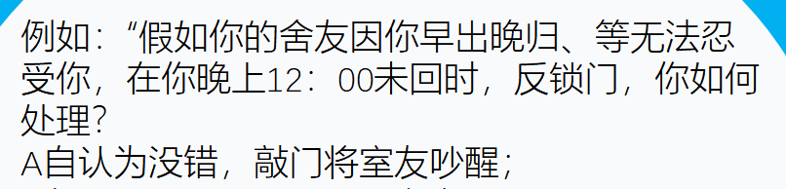
治疗流程
情景修正
注意分配
引导患者在脑海中想象该剧本场景，时间15 min，然后要求患者说出答案。若选A，则提示情绪较暴躁，存在较重报复心，需引导修正，即“假如你舍友因你的个人习惯喜欢你，在你晚上12：00未回宿舍仍等你，你会如何？”
根据剧本训练，依照场景中出现的人、事物做出反应，正确反应越多越好。

Slide 16
护理疗程
反应调整
写心情日记，指导患者在日记本左面记录每日所想、所做，在右面记录对自身情绪的影响、个人感受。主管护师每日查阅，帮助患者解决问题，实行奖励机制。正念内省，指导患者感知内在心灵，进行内省，允许任何情绪波动。持续护理2个月。

Slide 17
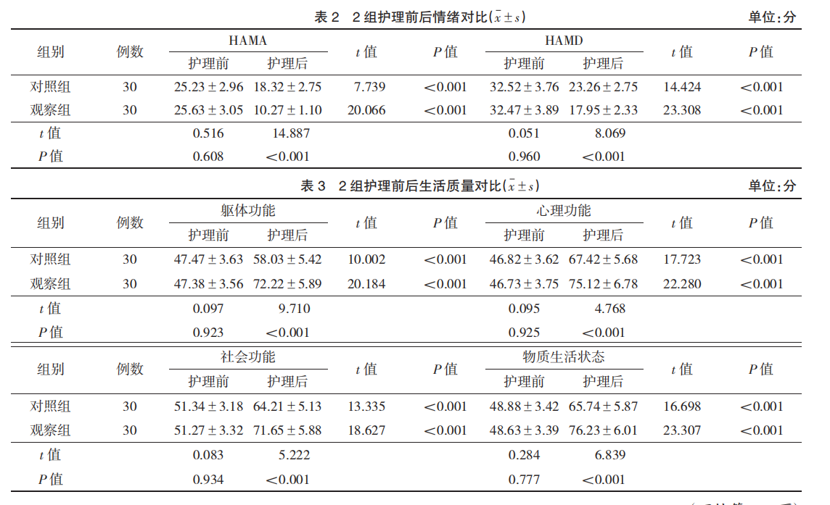
实验结果
护理前
2组护理前精神症状、情绪、生活质量对比，差异无统计学意义（P＞0.05）；。
护理后
2 组护理后 GQOLI-74 中各维度评分均升高，且观察组更高，差异有统计学意义（P＜0.05）
观察组护理后阴性与阳性症状量表（positive and negative syndrome scale，PANSS）中阳性症状评分、阴性症状评分、一般病理症状评分均低于对照组，
汉密顿焦虑量表（Hamilton anxiety scale，HAMA）评分、汉密顿抑郁量表（Hamilton depression scale，HAMD）评分均低于对照组，生活质量综合评定问卷（generic quality of life inventory-74，GQOLI-74）中躯体功能评分、心理功能评分、社会功能评分、物质生活状态评分均较对照组高，差异有统计意义（P＜0.05）

Slide 18
实验结论
在首发精神分裂症患者中实施元情绪疗法配合脑生物反馈仪护理可有效减轻患者精神症状和负性情绪，提高患者的生活质量。

Slide 19
Questions：
2）面对精神分裂患者，以下哪种
行为是恰当的（ ）
B
1）以下哪一项不是精神分裂症的临床症状（ ）
A：尽量离ta远一点，不和ta交流
B：在可能的情况下尽量配合ta的治疗
C：在不了解病情的情况下与ta独处
D：大声嘲笑ta，试着跟ta和ta和ta聊天
D
A：产生幻觉，始终在与”看不见的朋友”交流
B：认为有人在监视自己，或者认为自己遭受到迫害、骚扰、跟踪
C：产生严重的暴力倾向，对周围的人进行攻击
D：睡眠障碍，只出现嗜睡的情况

Slide 20
参考文献
[1]胡一惠，吴非非，陈花，等.基于正念疗法的心理干预在乳腺癌患者中的护理研究进展[J].护士进修杂志，2020，35（8）：720-723.
[2]赵亚楠，王燕，常琼娟.正念认知在乳腺癌化疗患者中的作用效果分析[J].癌症进展，2020，18（6）：635-638.
[3]钟小兰.元情绪疗法配合脑生物反馈仪对首发精神分裂症患者精神症状及情绪的影响[J].基层医学论坛,2024,28(08):126-128+133.DOI:10.19435/j.1672-1721.2024.08.040.
[4]吴光怀,薛珮怡,陈志远,等.个案管理对社区精神分裂症、双相情感障碍患者病耻感及社会功能的影响[J].广东医科大学学报,2023,41(06):659-662.
[5]王莹莹,张玉青,王春霞.精神分裂症患者接受全病程管理模式联合人文关怀心理护理的临床价值[J].心理月刊,2023,18(24):100-102.DOI:10.19738/j.cnki.psy.2023.24.029.

Slide 21
THANKS
THANKS

